Slide 1

Trung thực trong học tập là gì?
KIỂM TRA BÀI CŨ
Trung thực trong học tập là thể hiện lòng tự trọng.
Trung thực trong học tập em sẽ được mọi người quý mến.

Slide 2
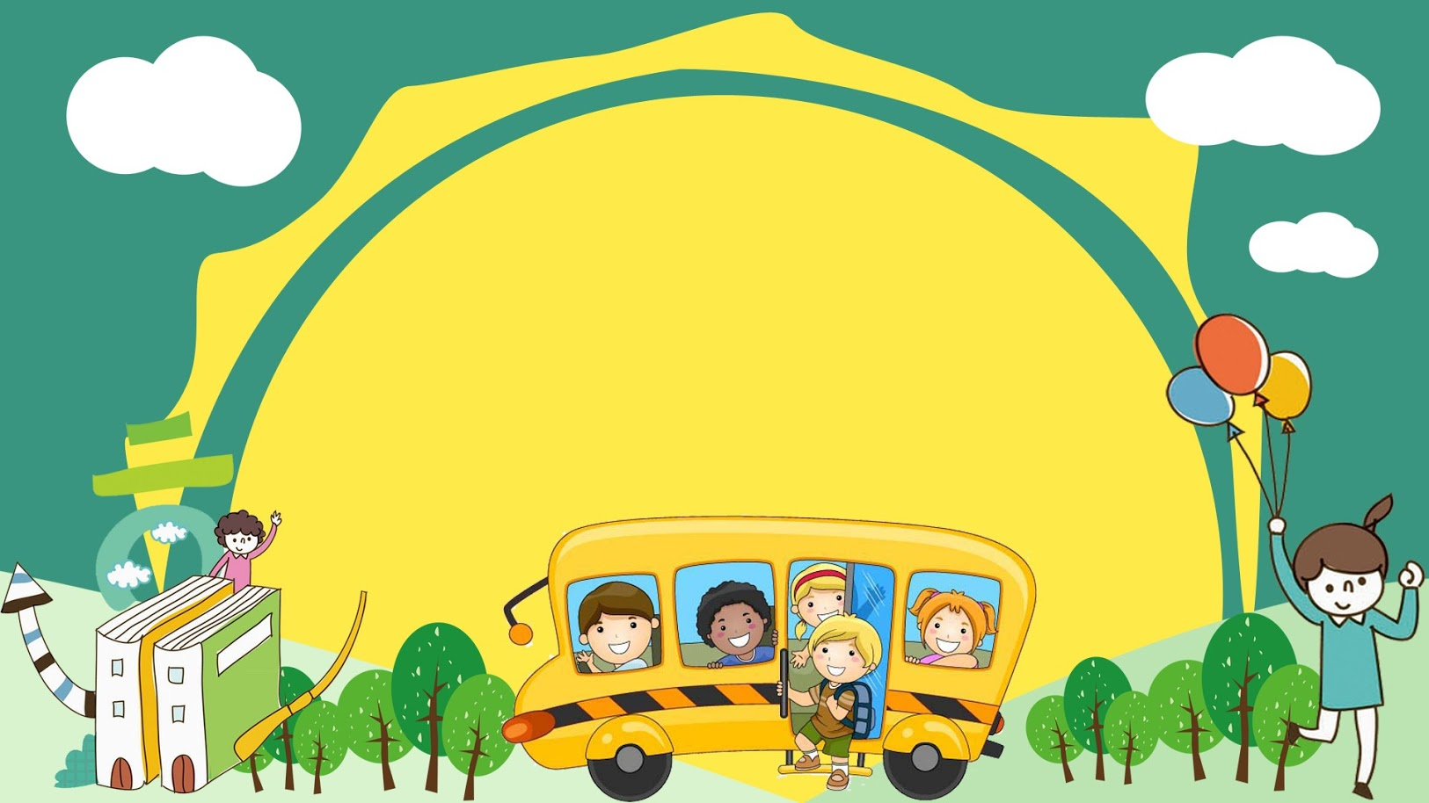
ĐẠO ĐỨC 4
VƯỢT KHÓ TRONG HỌC TẬP

Slide 3
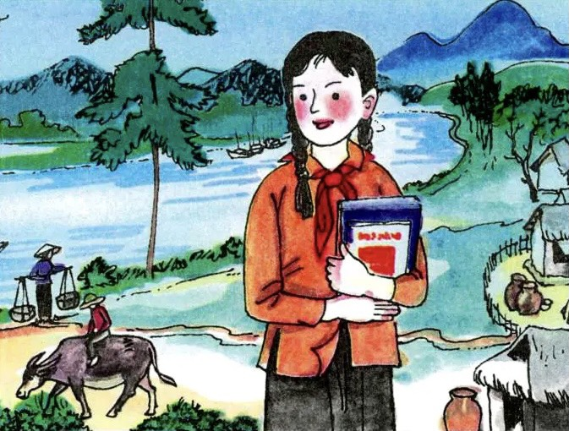

Slide 4

Một học sinh nghèo vượt khó
…Cô hiệu trưởng trường tiểu học kể với tôi: “Xóm Trại rất nghèo lại xa trường nhất. Nhưng ở đó có em Thảo là học sinh vượt khó, học giỏi tiêu biểu của trường. Nhà Thảo nghèo lắm, bố mẹ lại đau yếu luôn. Thảo phải làm việc nhà giúp cha mẹ, nhưng vẫn cố gắng học tập. Em đã đạt học sinh giỏi suốt những năm lớp 1, lớp 2, lớp 3 nên cả trường ai cũng biết…”
Tan học tôi đèo Thảo về thăm xóm Trại. Thảo dẫn tôi đi hết con đường làng, băng qua một cánh đồng rộng mới nhìn thấy xóm Trại xa tít tắp phía bờ sông… Vừa bước theo đôi chân thoăn thoắt của cô bé, tôi vừa tranh thủ hỏi chuyện:
- Đi học xa thế này Thảo có ngại không?
- Lúc đầu cháu ngại lắm chú ạ, nhất là những hôm trời mưa rét, đường trơn…
- Bận học như thế, cháu làm việc nhà vào lúc nào?
- Dạ, sáng cháu đi học, chiều chăm gà, vịt, tưới ra đỡ bố mẹ.
- Vậy thì cháu học bài lúc nào?
- Ở lớp, cháu tập trung học tập. Chỗ nào không hiểu, cháu hỏi ngay cô giáo hoặc hỏi các bạn. Buổi tối cháu học bài, làm bài. Sáng cháu dậy sớm xem lại các bài học thuộc.
Tính hồn nhiên nhưng tự tin và dáng vẻ tần tảo của cô bé khiến tôi vừa thương mến, vừa cảm phục em.

Slide 5

1. Thảo đã gặp khó khăn gì trong học tập và trong cuộc sống hằng ngày?
Nhà ở xa trường.
Nhà nghèo, bố mẹ lại đau yếu, Thảo phải làm nhiều việc nhà giúp bố mẹ.

Slide 6

2. Trong hoàn cảnh khó khăn như vậy, bằng cách nào Thảo vẫn học tốt?
Ở lớp Thảo tập trung học tập, chỗ nào không hiểu hỏi cô giáo hoặc các bạn. Buổi tối học bài, làm bài. Sáng dậy sớm học các bài thuộc lòng.

Slide 7

Bạn Thảo đã gặp rất nhiều khó khăn trong học tập và trong cuộc sống, song Thảo đã biết cách khắc phục, vượt qua, vượt lên học giỏi. Chúng ta cần học tập tinh thần vượt khó của bạn.

Slide 8

3. Nếu ở trong hoàn cảnh khó khăn như bạn Thảo em sẽ làm gì?
Nếu như ở trong hoàn cảnh của bạn Thảo thì chúng ta cần cố gắng học tập để không phụ lòng thầy cô và bố mẹ.

Slide 9
Qua câu chuyện hôm nay, chúng ta có thể rút ra điều gì?
Khi gặp khó khăn trong cuộc sống cũng như trong học tập, em cần phải quyết tâm và tìm mọi cách vượt qua.

Slide 10
Ghi nhớ
Trong cuộc sống, mỗi người đều có những khó khăn riêng. Để học tập tốt chúng ta cần cố gắng, kiên trì vượt qua những khó khăn.

Slide 11

1. Khi gặp một bài tập khó. Em sẽ chọn những cách làm nào dưới đây?
a. Tự suy nghĩ, cố gắng làm bằng được.
b. Nhờ bạn giảng giải để tự làm.
c. Chép luôn của bạn.
d. Nhờ người khác làm bài hộ.
đ. Hỏi thầy giáo, cô giáo hoặc người lớn.
e. Bỏ không làm.
Đ
Đ
S
S
Đ
S

Slide 12

Tình huống
Bạn Nam bị ốm, phải nghỉ học nhiều ngày. Theo em, bạn Nam cần phải làm gì để theo kịp các bạn trong lớp?
Theo em, bạn Nam phải mượn vở của bạn để chép lại đầy đủ những bài học ở lớp mà cô giáo đã cho. Nếu bài nào chưa hiểu, bạn Nam có thể hỏi cô giáo hoặc các bạn hướng dẫn lại cho mình.

Slide 13

Nếu là bạn cùng lớp với Nam, em có thể làm gì để giúp bạn?
Nếu em là bạn cùng lớp với Nam, em có thể lại nhà bạn sau mỗi buổi học để chép bài và hướng dẫn lại bài cho bạn hiểu.

Slide 14
Liên hệ bản thân
Em đã làm gì để vượt khó trong học tập?

Slide 15
Hãy nêu một số khó khăn mà em có thể gặp phải trong học tập và những biện pháp để khắc phục những khó khăn theo bảng dưới đây?
Những khó khăn có thể gặp phải | Những biện pháp khắc phục
1. | -
2. | -
3. | -
4. | -
5. | -

Slide 16
Sưu tầm và kể lại một số tấm gương học sinh vượt khó mà em thấy cảm phục.

Slide 17
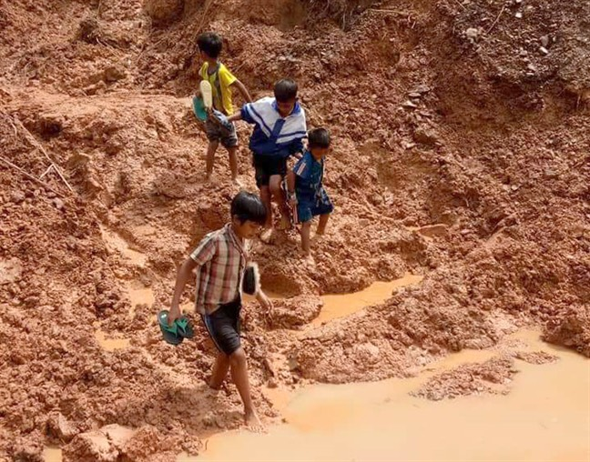
Học sinh vùng cao băng rừng, lội bùn ngang gối để đến trường?

Slide 18
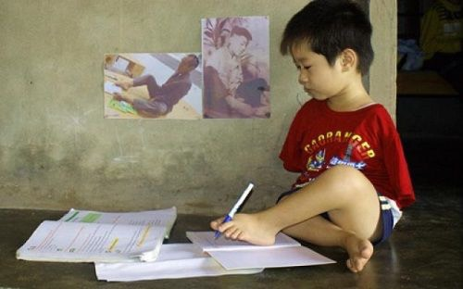
Cậu bé không tay Hà Văn Tài (7 tuổi lớp 2B, Trường Tiểu học Lê Văn Tam)

Slide 19
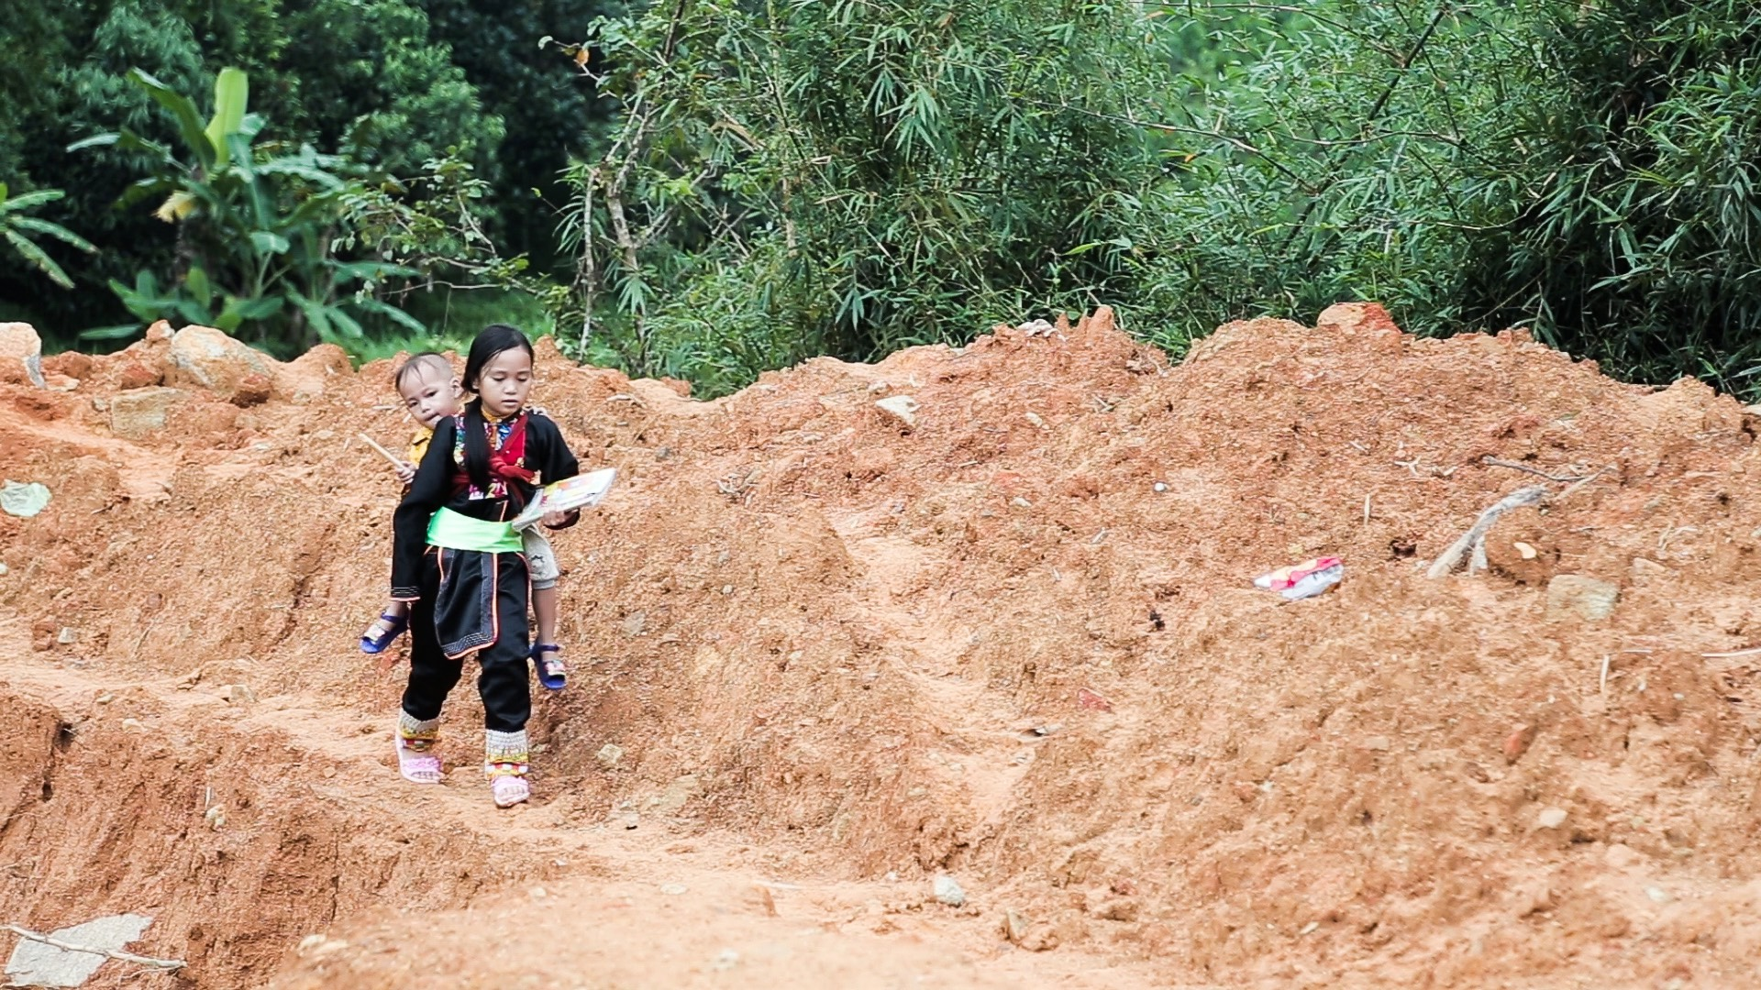
Cô bé cõng em băng núi đến trường

Slide 20
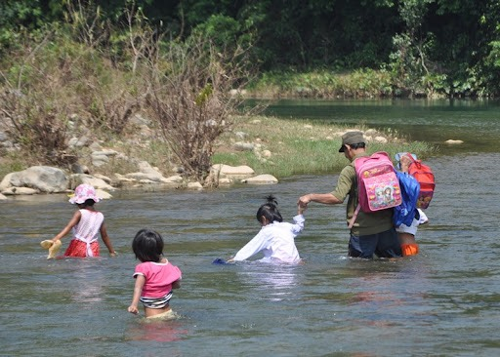
Học sinh băng rừng, vượt suối đến trường

Slide 21
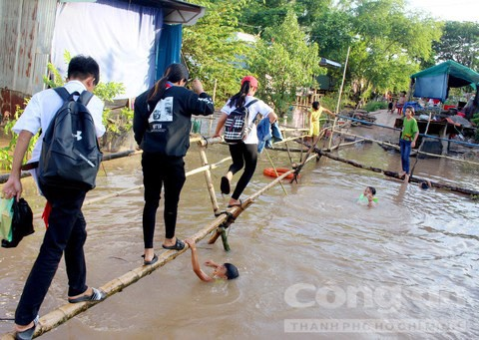
Đường đến trường của học sinh vung rốn lũ miền Tây.

Slide 22
DẶN DÒ
Học thuộc lòng ghi nhớ SGK.
Chuẩn bị bài: Biết bày tỏ ý kiến.

Slide 23

Chúc các em học tốt !

